Slide 1
018
用 Rabboni 來設計炒飯助手

Slide 2
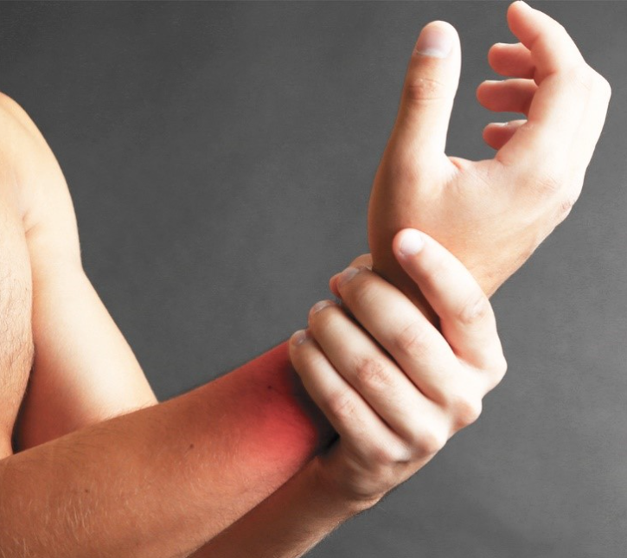
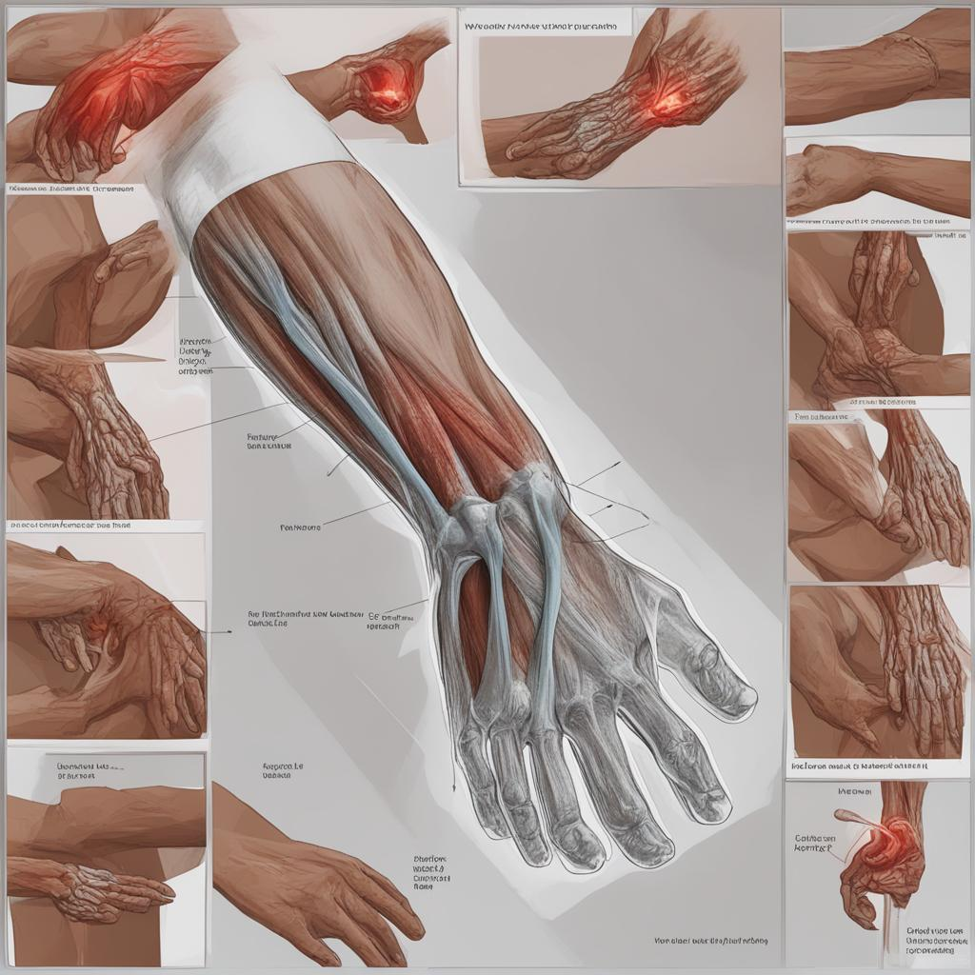
計畫構思
烹飪過程中，長時間的手腕運動可能導致不適甚至傷害，因此我們利用了課程中學習到的知識與程式製作了一台檢測翻炒時的最佳角度25度~30度之間的測試機。

Slide 3
研究步驟-收集數據
Rabboni
收集數據，並將數據傳送至Excel進行統整。
Excel
將Rabboni感測器收集的相關數據寫入Excel中進行統整。

Slide 4

研究步驟-軟體
Arduino
控制元物件使用。
(1)機器與App Inventor2的連接
(2)數據計算並傳送至App Inventor2

Slide 5

研究步驟-軟體
App Inventor2
（1）控制機器
（2）將統整後的數據傳送至後台，並配合指令進行執行動作。

Slide 6
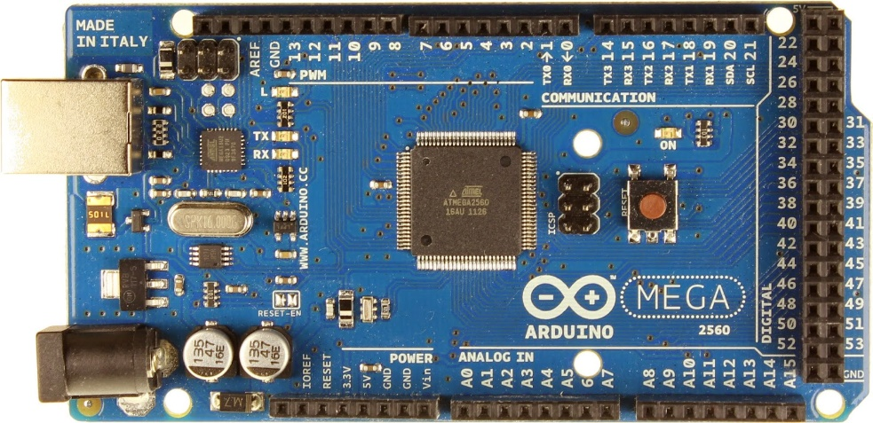
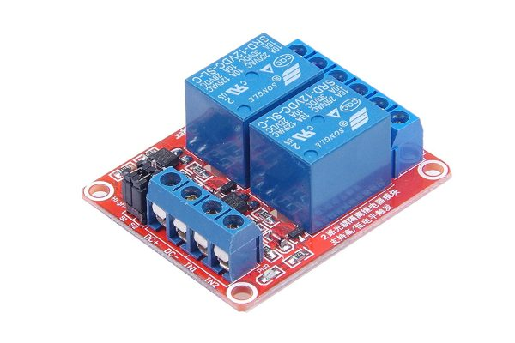
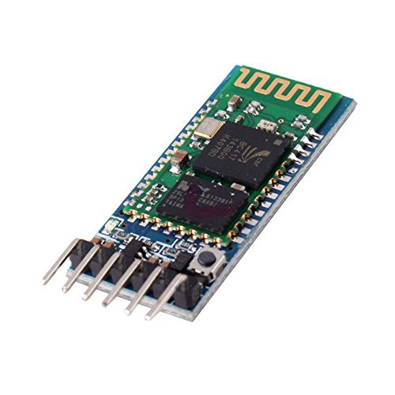
實體機器-硬體
Mega2560
繼電器
HC05藍芽模組

Slide 7
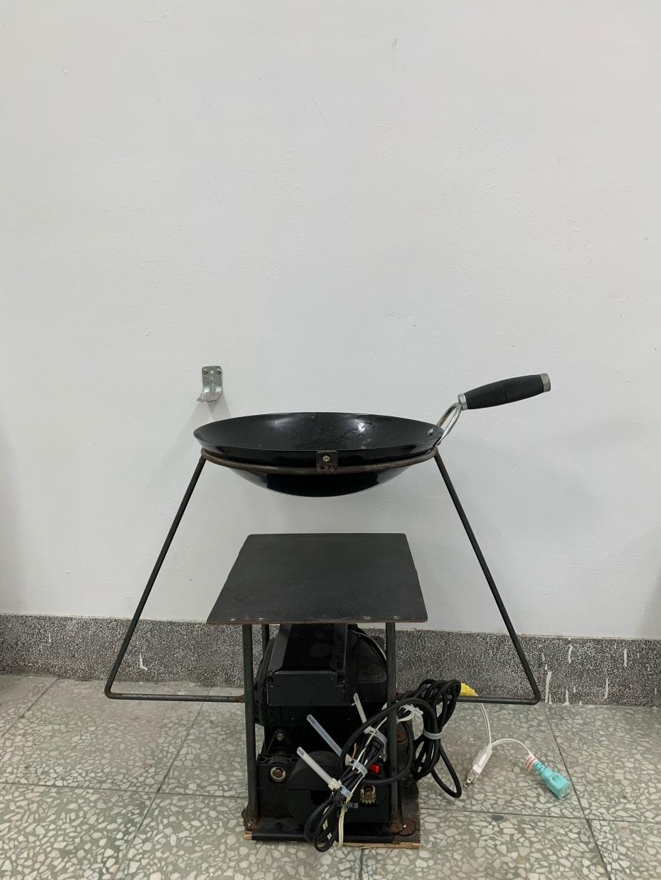
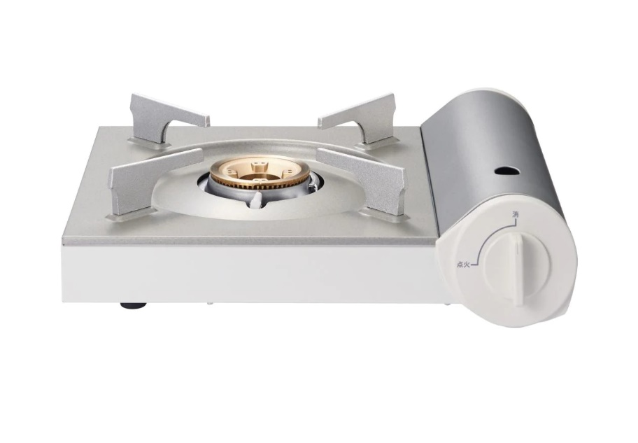
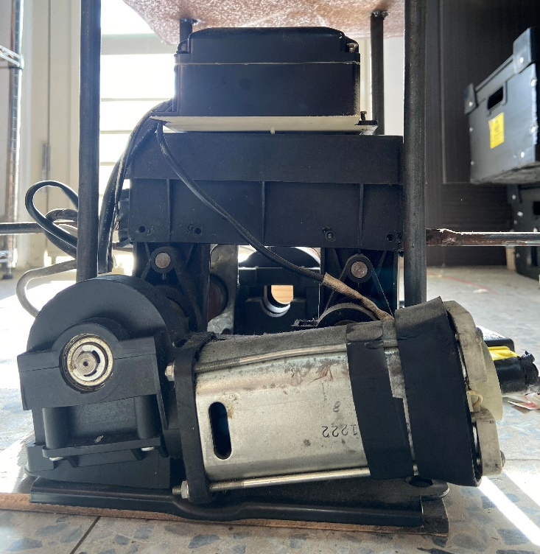
實體機器
焊接炒菜鍋
卡式爐
有刷電機

Slide 8
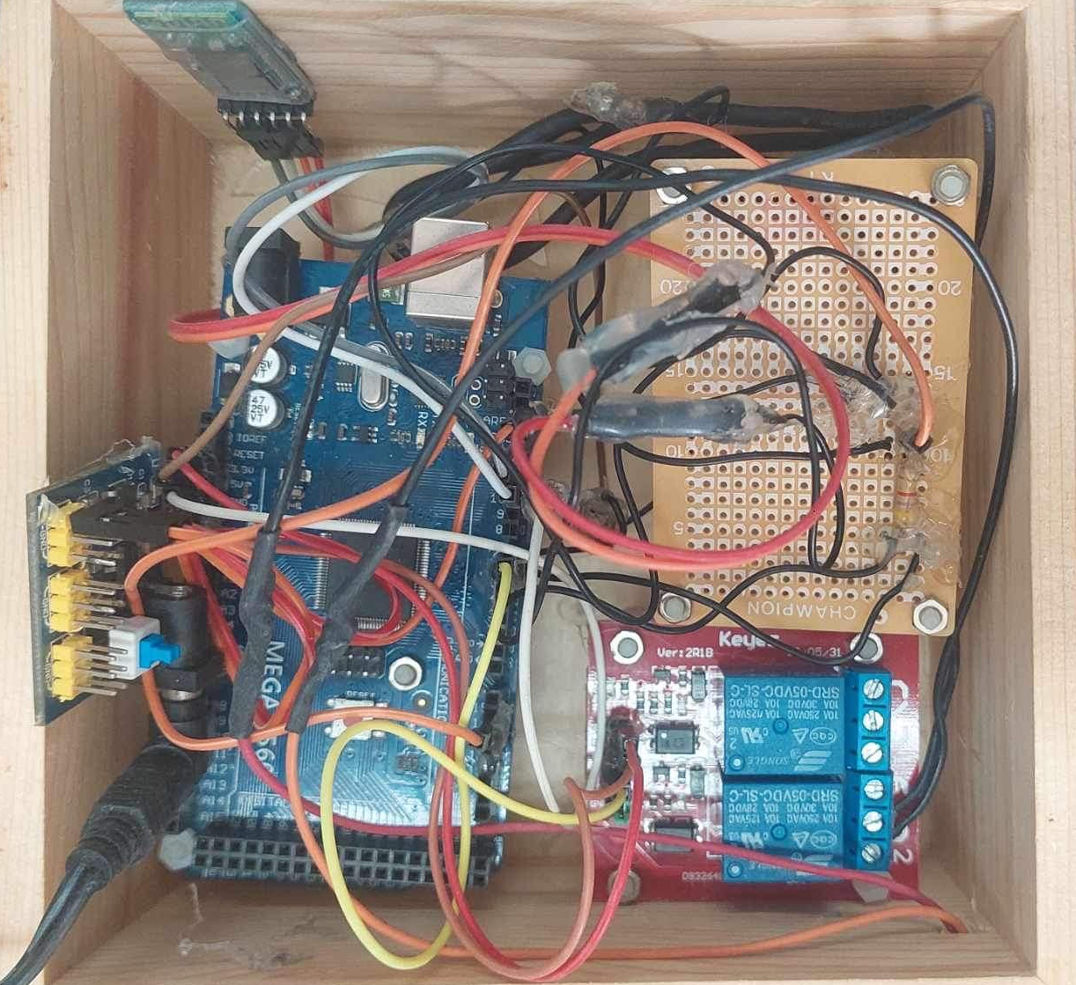
影片

Slide 9
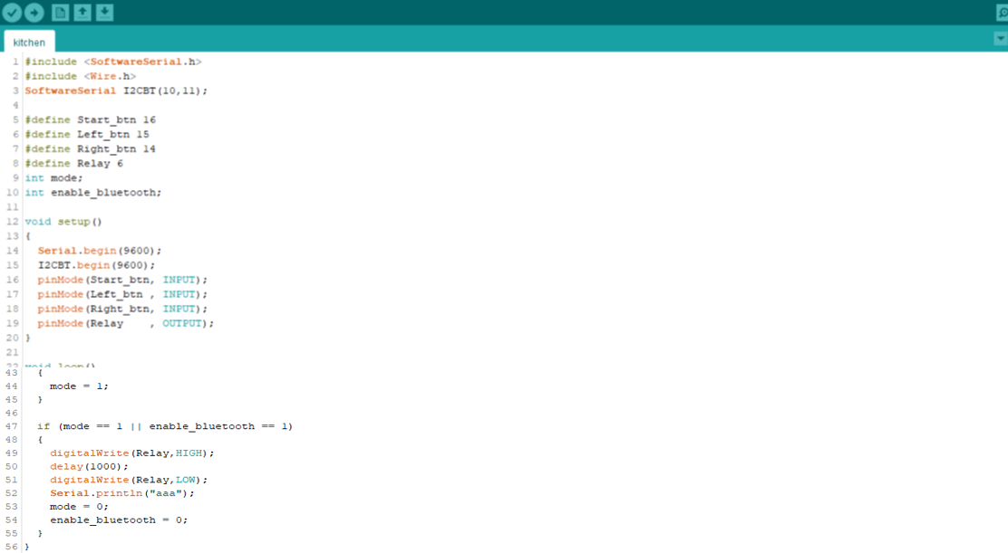
程式碼

Slide 10
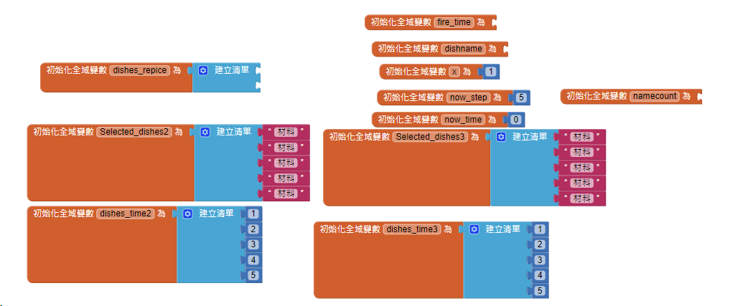
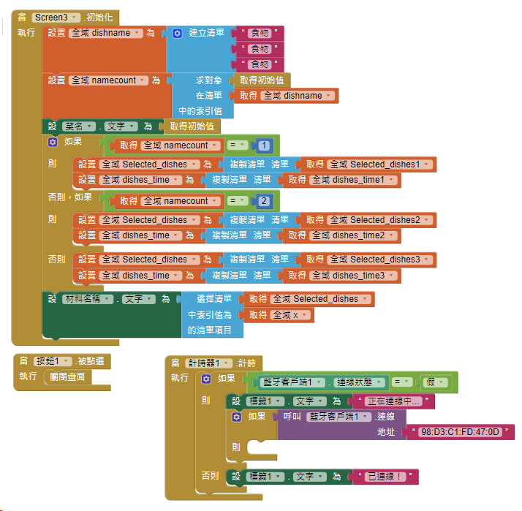
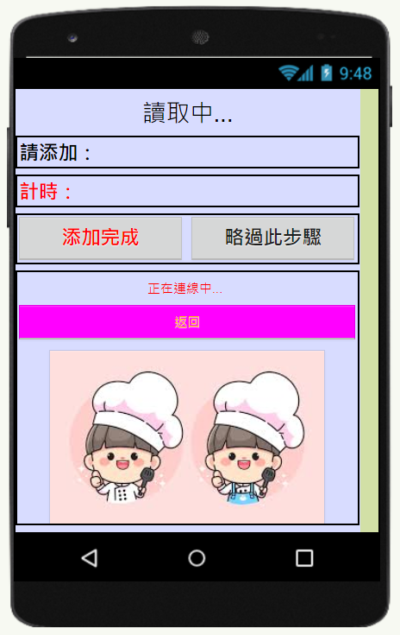
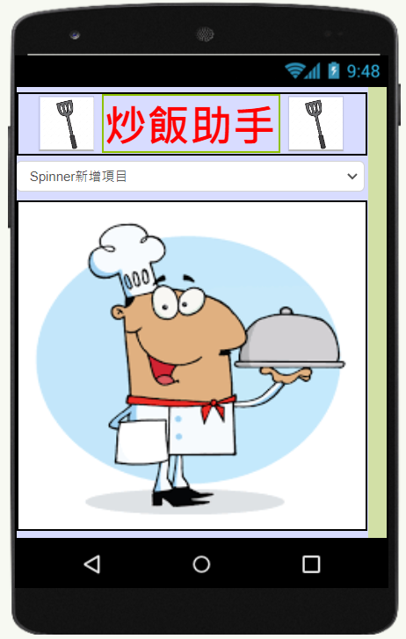
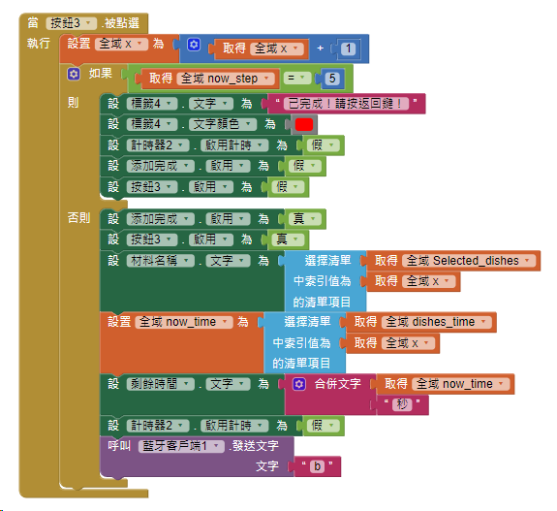
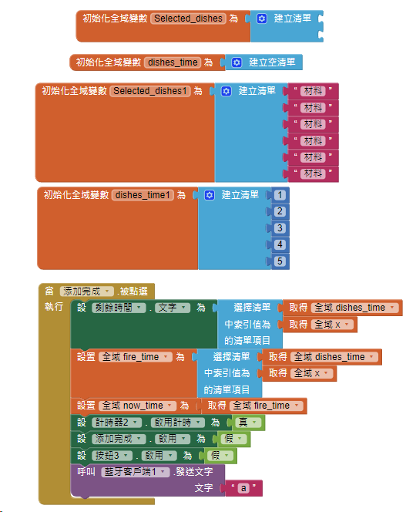
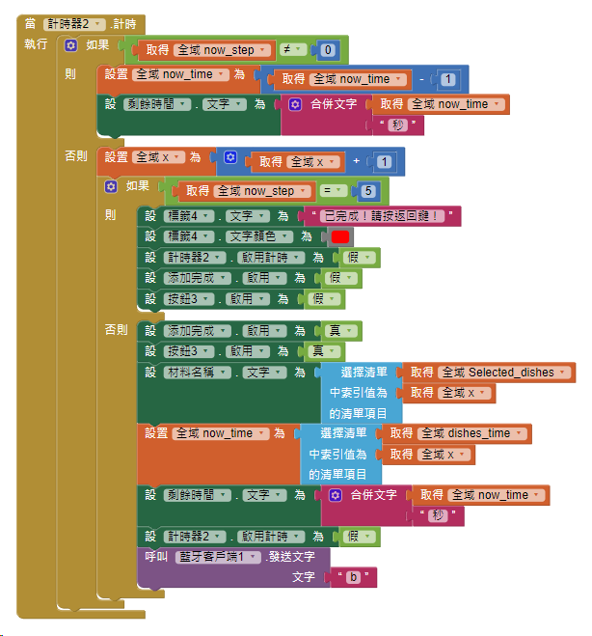
APP

Slide 11
未來展望
將作品進一步的優化，並推廣至市上
（1）讓一些想下廚的家庭購買使用以最正確的觀念與
最佳翻炒角度去學習。
（2）增加語音功能讓一些不方便下廚的人去作使用
（3）把資料庫雲端化可以增加更多食譜與菜色。
（4）收集廚師與媽媽們自己的食譜來增加我們資料庫的 多元性。

Slide 12
018
報告結束

